Slide 1

Application web pour interpréter l’algèbre relationnelle
Présenté par :
Gatien Continsouzas
Nicolas Courvoisier
Poncot Cédric
Encadré par :
Frédéric Dadeau

Slide 2

Contraintes & cahier des charges
Définir des relations et leurs contenus
Sauvegarder ses modèles
Saisir des requêtes
Application web simple & fonctionnelle
HTML CSS et JS

Slide 3
SOMMAIRE
Présentation de l’algèbre relationnelle
Etude du projet
Développement de l’application web
Résultats & états du projet
Conclusion & perspective

Slide 4
Présentation de l’algèbre relationnelle
Etude du projet
Développement de l’application web
Résultats & états du projet
Conclusion & perspective

Slide 5
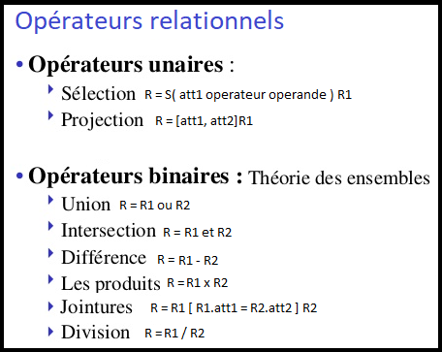
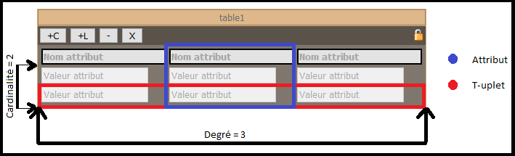
Présentation de l’algèbre relationnelle
Proposé par Edgar Frank Codd dans l’article : A relational Model of Data for Large Shared Data Banks, CACM, Juin 1970
A pour but d’apprendre le fonctionnement des bases de données relationnelles
Divers opérateurs

Slide 6
Présentation de l’algèbre relationnelle
Etude du projet
Organisation du travail
Modèle de données
Développement de l’application web
Résultats & états du projet
Conclusion & perspective

Slide 7
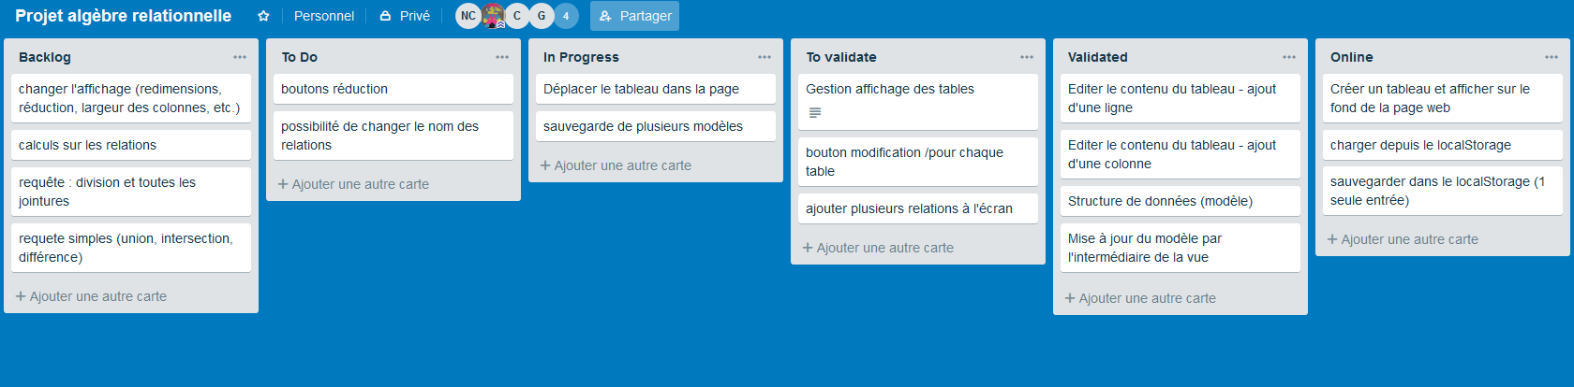
Organisation du travail
Méthode de travail
Trello
Github : 2 branches, permet de mettre en ligne l’application
Test manuel

Slide 8
Présentation de l’algèbre relationnelle
Etude du projet
Contraintes & cahier des charges
Organisation du travail
Modèle de données
Développement de l’application web
Résultats & états du projet
Conclusion & perspective

Slide 9
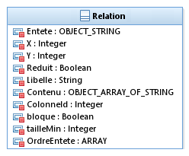
Modèle de données

Slide 10
Présentation de l’algèbre relationnelle
Etude du projet
Développement de l’application web
Différentes phases du projet
Résultats & états du projet
Conclusion & perspective

Slide 11
Présentation de l’algèbre relationnelle
Etude du projet
Développement de l’application web
Différentes phases du projet
Création des relations
Opérateurs de calculs simples
Opérateurs de calculs complexes
Convivialité & design
Résultats & états du projet
Conclusion & perspective

Slide 12
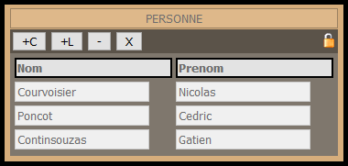
Création des relations
Edition des relations
Sauvegarde dans le localstorage

Slide 13
Présentation de l’algèbre relationnelle
Etude du projet
Développement de l’application web
Différentes phases du projet
Création des relations
Opérateurs de calculs simples
Opérateurs de calculs complexes
Convivialité & design
Résultats & états du projet
Conclusion & perspective

Slide 14
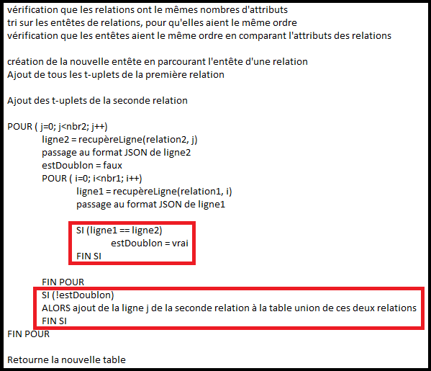
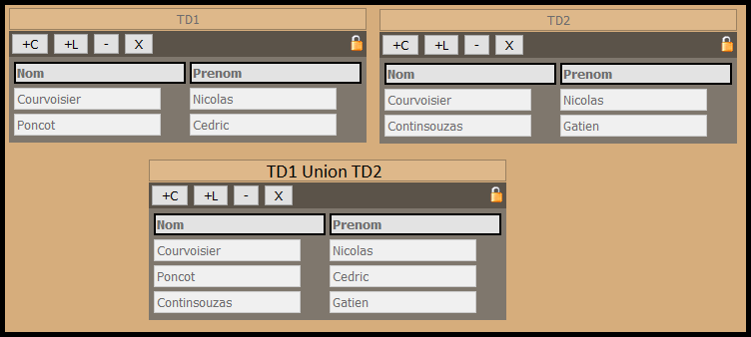
Opérateurs de calculs simples
Intersection, union, différence
Produit cartésien, projection, sélection

Slide 15
Présentation de l’algèbre relationnelle
Etude du projet
Développement de l’application web
Différentes phases du projet
Création des relations
Opérateurs de calculs simples
Opérateurs de calculs complexes
Convivialité & design
Résultats & états du projet
Conclusion & perspective

Slide 16
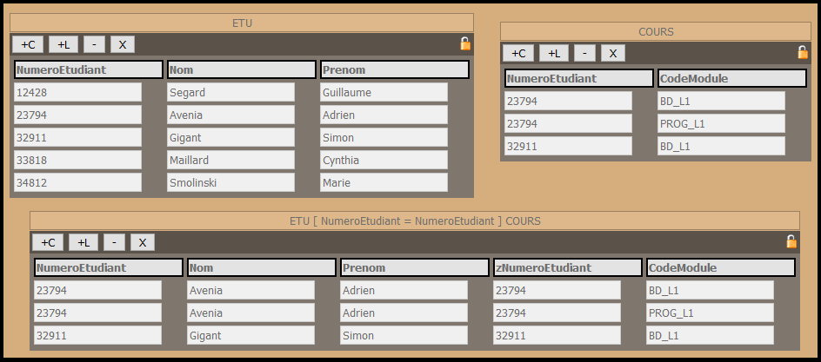
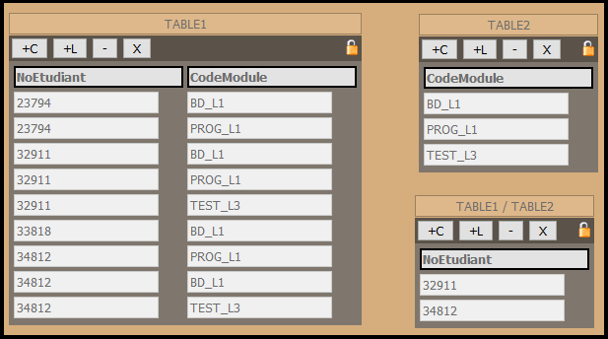
Opérateurs de calculs complexes
Jointure
Division

Slide 17
Présentation de l’algèbre relationnelle
Etude du projet
Développement de l’application web
Différentes phases du projet
Création des relations
Opérateurs de calculs simples
Opérateurs de calculs complexes
Convivialité & design
Résultats & états du projet
Conclusion & perspective

Slide 18
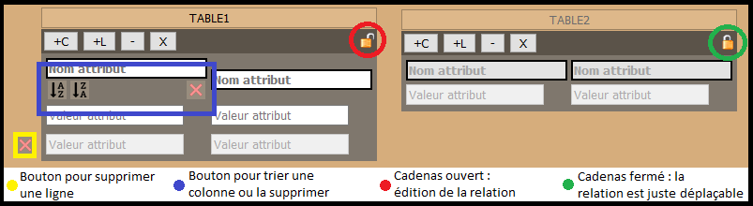
Convivialité & design
Modification du titre
Tri ascendant et descendant pour toutes les colonnes
Suppressions des lignes et de colonnes
Analyseur syntaxique

Slide 19
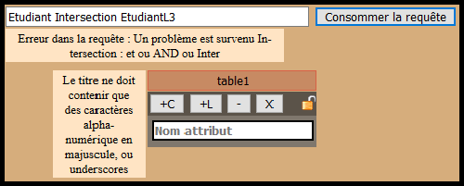
Convivialité & design
Relations déplaçables
Possibilité de réduire les relations
Infobulles

Slide 20
Présentation de l’algèbre relationnelle
Etude du projet
Développement de l’application web
Résultats & états du projet
Conclusion & perspective

Slide 21
Demo

Slide 22
Problèmes rencontrés & solutions apportées
Evolution du modèle de données
Renommage des attributs portant le même nom après un calcul

Slide 23
Présentation de l’algèbre relationnelle
Etude du projet
Développement de l’application web
Résultats & états du projet
Conclusion & perspective

Slide 24
Conclusion
Apprentissage du travail via outil collaboratif
Apprentissage du travail de groupe

Slide 25
Perspectives
Ajouter une application mobile
Amélioration du CSS
Amélioration de l’analyseur sintaxique

Slide 26
Des questions ?

